Slide 1



Instituto Tecnológico de Frontera Comalapa
Modalidad Mixta
Nombre del alumno:
Cynthia Jasmine Morales Torres
Numero de control:
231260014
Semestre:
Sexto semestre
Especialidad:
Ingeniería en Sistemas Computacionales.
Nombre del docente:
Ing. Francisco Javier Mingo Velázquez
Materia:
Lenguajes y Autómatas 1
Nombre del trabajo:
3.2 Reporte de Practica
Fecha de entrega:
25/02/2026
Frontera Comalapa, Chiapas. A 25 de Febrero del 2026.

Slide 2
introducción
En el área de la Teoría de Autómatas, los autómatas finitos son modelos matemáticos utilizados para representar y analizar el comportamiento de sistemas computacionales que procesan cadenas de símbolos. Estos modelos permiten estudiar formalmente cómo una máquina reconoce ciertos patrones o lenguajes dentro de un alfabeto determinado.
Entre los conceptos fundamentales se encuentran la conversión de un Autómata Finito No Determinista (AFND) a un Autómata Finito Determinista (AFD), la representación de expresiones regulares mediante autómatas finitos no deterministas, y la minimización de estados en un autómata finito. Estos procesos son esenciales para optimizar y simplificar los modelos de reconocimiento de lenguajes, permitiendo que los sistemas computacionales sean más eficientes en el análisis de cadenas.
Además, estas técnicas tienen aplicaciones importantes en áreas como los compiladores, los analizadores léxicos, el procesamiento de texto y el diseño de software. Herramientas como JFLAP facilitan la comprensión y aplicación práctica de estos conceptos al permitir visualizar y construir autómatas de forma interactiva.

Slide 3
justificación
El estudio de la conversión de AFND a AFD, la representación de expresiones regulares mediante autómatas y la minimización de estados es fundamental para comprender cómo los sistemas computacionales reconocen y procesan patrones dentro de un lenguaje formal.
La conversión de un AFND a AFD permite transformar un modelo no determinista en uno determinista que puede ser implementado de forma más directa en sistemas computacionales. Por otro lado, la representación de expresiones regulares mediante AFND establece una relación directa entre las expresiones utilizadas para describir patrones y los autómatas que pueden reconocerlos.
Finalmente, la minimización de estados en un autómata finito tiene como objetivo reducir el número de estados sin modificar el lenguaje que reconoce el autómata. Esto permite optimizar el funcionamiento del modelo, reduciendo la complejidad y mejorando la eficiencia del sistema.
Comprender estos procesos es importante para el desarrollo de herramientas de software que requieren reconocimiento de patrones, como compiladores, validadores de datos y motores de búsqueda.

Slide 4
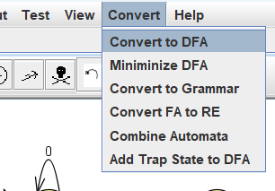
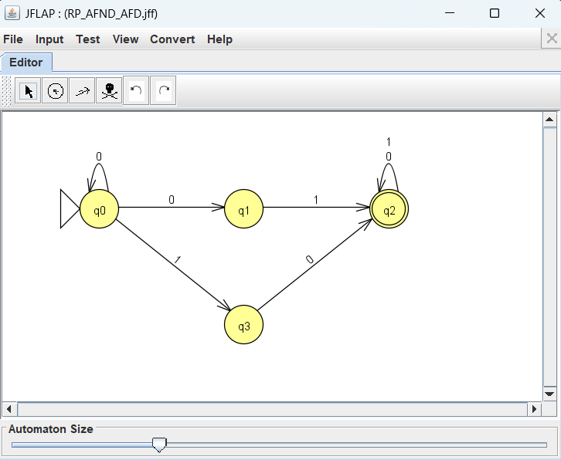
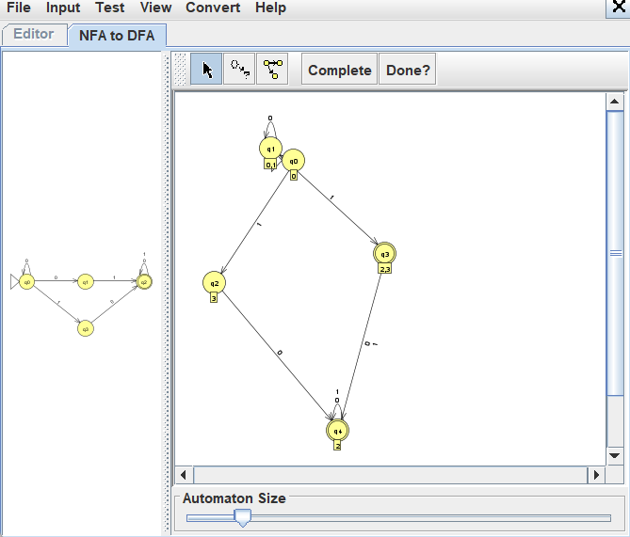
Conversión de un (AFND) a (AFD).
El autómata utilizado en esta práctica contiene los siguientes elementos:
Estados
q0, q1, q2, q3
Alfabeto
{0,1}
Estado inicial
q0
Estado de aceptación
q2
En el menú superior se selecciona:
Nota: La conversión de AFND a AFD permite transformar un autómata no determinista en uno determinista que reconoce el mismo lenguaje. Con el uso de JFLAP se puede realizar este proceso de manera visual, permitiendo observar cada paso de la construcción por subconjuntos y facilitando la comprensión del funcionamiento de los autómatas finitos.
JFLAP abrirá una nueva ventana donde se realizará la conversión paso a paso.
Este autómata es no determinista porque desde q0 con símbolo 0 se puede ir a dos estados diferentes (q0 y q1).

Slide 5
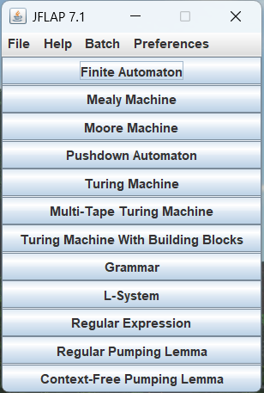
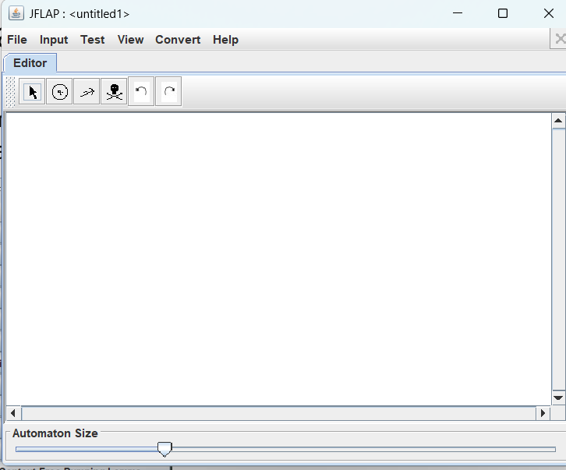

INICIO DE LA Practica
Comenzamos a abriendo nuestro JFLAP, para comenzar con la creación de los autómatas:
Seleccionamos la opción “Finite Automaton”
En seguida se abrirá la pantallita donde trabajaremos:
En la parte del editor conseguiremos lo que necesitaremos para comenzar con la creación de nuestros estados:
Partes mas esenciales

Slide 6
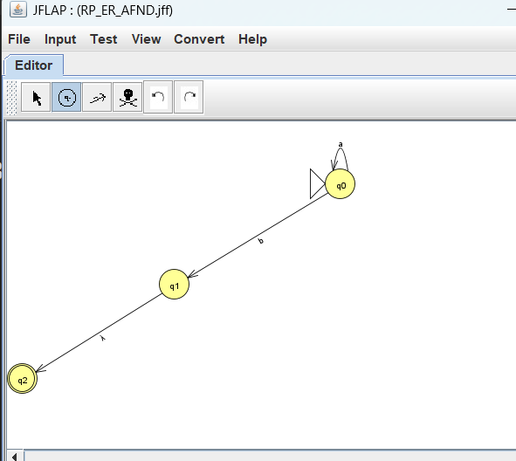
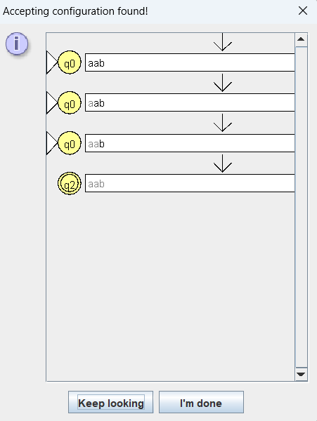
ER USANDO AFND
El estado inicial tiene un ciclo con “a” → Eso permite repetir “a” todas las veces que quieras (a*).
Cuando aparece una “b”, pasa a un estado final.
Si después de la “b” hay más símbolos, ya no acepta.

Slide 7
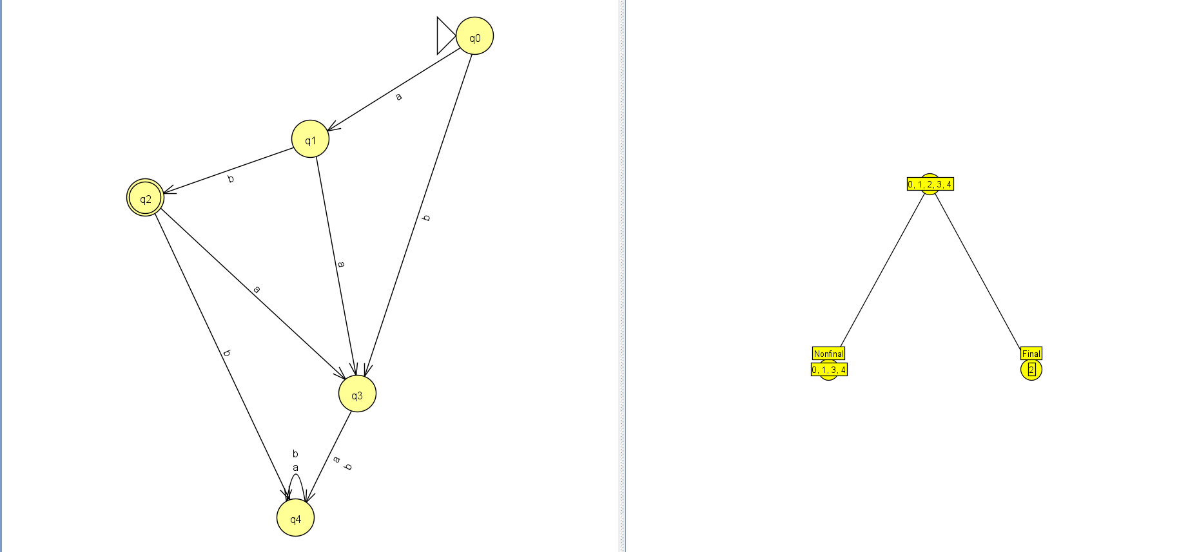
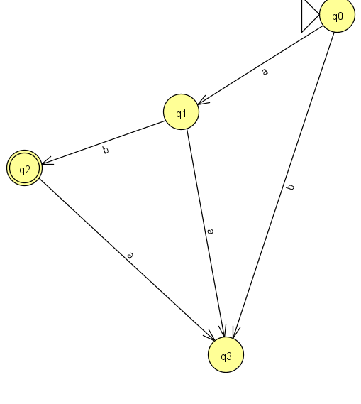
Minimización de estados en un AF
Este archivo contiene un Autómata Finito Determinista (AFD) ya minimizado.
Antes tenía más estados.
Se aplicó el proceso de minimización.
Se eliminaron estados equivalentes.
Se dejó el número mínimo de estados posible.
Este autómata acepta:
Cadenas que:
Empiezan con “a”
Luego tienen “b”
Después pueden tener cualquier combinación de “a” o “b”

Slide 8
conclusión
Los autómatas finitos constituyen una herramienta fundamental para el estudio y diseño de sistemas capaces de reconocer patrones y procesar información estructurada. A través de la conversión de AFND a AFD, la representación de expresiones regulares mediante autómatas y la minimización de estados, es posible transformar y optimizar modelos de reconocimiento de lenguajes formales.
Estos procedimientos permiten simplificar la estructura de los autómatas sin alterar el lenguaje que reconocen, facilitando su implementación en aplicaciones reales dentro de la informática. Asimismo, el uso de herramientas como JFLAP contribuye a una mejor comprensión de estos conceptos al permitir observar de manera visual el comportamiento de los autómatas y los procesos de transformación entre diferentes modelos.
En conclusión, el estudio de estos temas fortalece la comprensión de los fundamentos teóricos de la computación y proporciona bases importantes para el desarrollo de sistemas más eficientes en el procesamiento y reconocimiento de información.

